Slide 1
THIẾT KẾ HỆ THỐNG QUY TRÌNH CÔNG NGHỆ HÓA HỌC
CHƯƠNG 1. GIỚI THIỆU

Slide 2
TS. Nguyễn Thành Duy Quang
Giảng viên bộ môn Chế biến dầu khí
Phòng 109B2.
Office hour: Sáng thứ 4 hàng tuần (8h30-11h30)
E-mail1: ntdquang@hcmut.edu.vn
E-mail2: ntdquang@gmail.com

Slide 3
Giới thiệu về môn học
Môn học giới thiệu các phương pháp thiết kế, các bước thiết kế tiêu biểu để đạt được một thiết kế hợp lý, hiệu quả (và tối ưu) của một quy trình sản xuất sản phẩm hóa chất

Slide 4
Tài liệu tham khảo
Turton, Bailie, Whiting, and Shaeiwitz. (2012). Analysis, Synthesis and Design of Chemical Processes, Fourth Edition. Prentice Hall.
Seider, W. D., Seader, J. D., Lewin, D. R., & Seider, W. D. (2016). Product and Process Design Principles: Synthesis, Analysis, and Evaluation, Fourth Edition. Wiley.
Gavin Towler and R K Sinnott. (2013). Chemical Engineering Design: Principles, Practice and Economics of Plant and Process Design, Second Edition. Elsevier.
Douglas, J. M. (1988). Conceptual Design of Chemical Processes. McGraw-Hill.

Slide 5
Điểm đánh giá
Đồ án: 40%
Thi: 60%

Slide 6
Chương trình học
Chương 1. Giới thiệu
Chương 2. Cấu trúc dòng vào – dòng ra, cấu trúc dòng hồi lưu
Chương 3. Lựa chọn điều kiện phản ứng
Chương 4. Cấu trúc chung của hệ thống phân tách. Hệ thống phân tách khí
Chương 5. Hệ thống phân tách lỏng. Xác định trình tự chuỗi chưng cất
Chương 6. Hướng dẫn sử dụng phần mềm mô phỏng Aspen Hysys cho mục đích thiết kế và mô phỏng quy trình.
Chương 7. Đánh giá tính kinh tế của quy trình
Chương 8. Thiết kế hệ thống điều khiển cơ bản (Basic Process Control System - BPCS) cho quy trình
Chương 9. Kỹ thuật phân tích pinch. Ứng dụng để tính toán mức tiêu thụ năng lượng tối thiểu.
Chương 10. Thiết kế hệ thống thiết bị truyền nhiệt theo nguyên tắc thiết kế pinch.

Slide 7
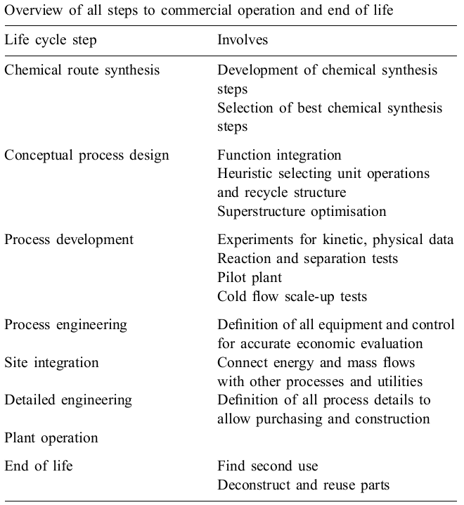
R & D work

Slide 8
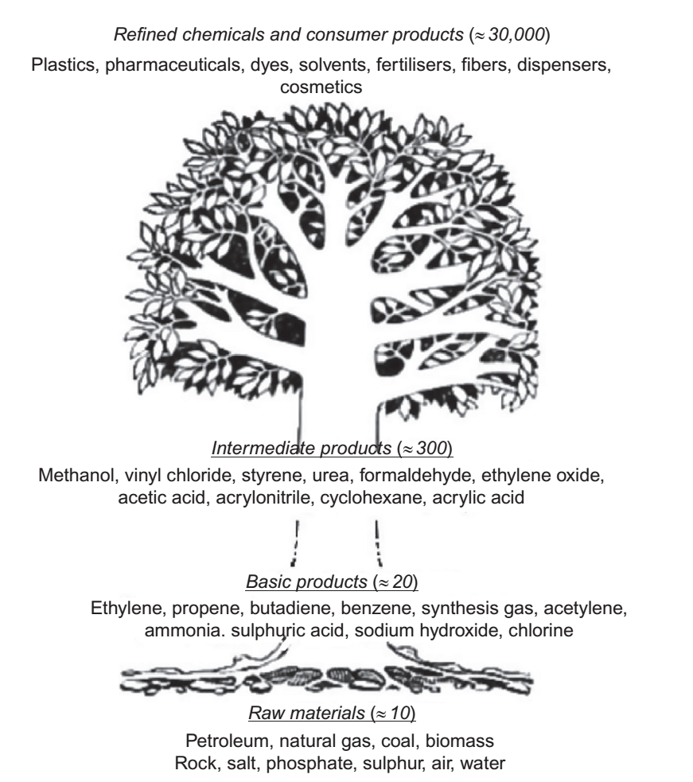
Chemical product tree

Slide 9
Giới thiệu về quy trình thiết kế
Determine
Customer Needs
Set Design
Specifications
Build Performance
Models
Generate Design
Concepts
R&D if Needed
Predict Fitness
For Service
Evaluate Economics
& Select Design
Customer
Approval
Detailed Design &
Equipment Selection
Procurement
& Construction
Begin Operation
Common to all design problems in all industries

Slide 10
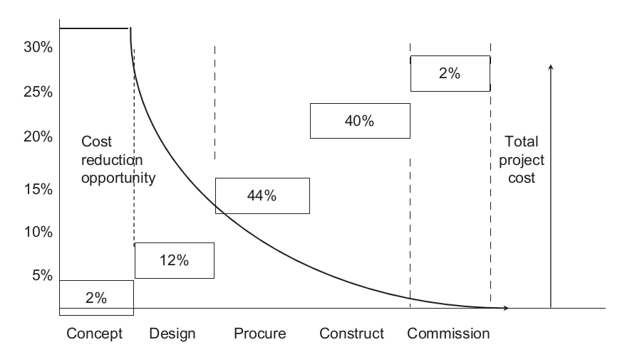
Tầm quan trọng của thiết kế ban đầu đến tổng chi phí dự án

Slide 11
Đội ngũ thiết kế
Project
Sponsor
Business
Input
Project
Manager
Process
Engineer(s)
Technical
Specialists
Control
Engineer
Cost Engineer
Consultants
R&D
Specialists
Mechanical
Engineer(s)
Civil
Engineers
Contractors

Slide 12
Chuyên môn hóa trong công tác thiết kế và vận hành quy trình
Operating Companies
Own plants
Produce chemicals
High sales revenue
Margins & return on assets (ROA) vary by sector
Technology Vendors
Own patents
Sell catalysts, enzymes, equipment, licenses
Sales volume low
Margins, ROA usually high
Engineering & Construction Companies
Experienced project managers
Highly competitive & cost effective
Medium sales volume, low margins

Slide 13
Long ago (<1980s) most projects were done “in house”
Operating
Company
Project
Sponsor
Business
Input
Project
Manager
Process
Engineer(s)
Technical
Specialists
Control
Engineer
Cost Engineer
Consultants
R&D
Specialists
Mechanical
Engineer(s)
Civil
Engineers
Contractors
E&C
Company
Technology
Vendor

Slide 14
Nowadays (For most companies, most sectors)
Project
Sponsor
Business
Input
Operating
Company
Project
Manager
Process
Engineer(s)
Technical
Specialists
Control
Engineer
Cost Engineer
Consultants
R&D
Specialists
Mechanical
Engineer(s)
Civil
Engineers
Contractors
Technology
Vendor
E&C
Company

Slide 15
Các khó khăn thách thức khi thiết kế một hệ thống quy trình công nghệ hóa học
Có nhiều yêu cầu / ràng buộc cần được tuân thủ
Nhiều phương án (options) khác nhau được khảo sát => để đạt được một thiết kế tối ưu
Người kỹ sư thiết kế thường sử dụng kết hợp các kiến thức hàn lâm với tầm nhìn / kinh nghiệm thực tế, và suy nghĩ sáng tạo

Slide 16
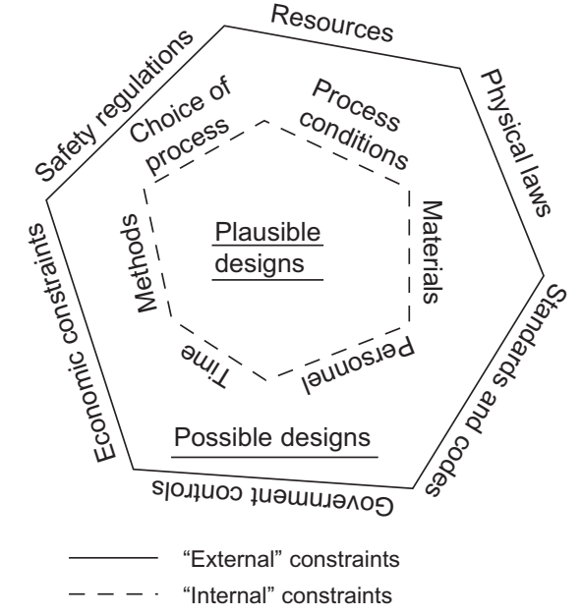
Các ràng buộc, các yêu cầu khi thiết kế
Các yêu cầu về bảo vệ môi trường (tối thiểu hóa tiêu thụ nguồn lực, tác động môi trường) ngày càng trở nên quan trọng

Slide 17
Options ?
Ví dụ: Sản xuất benzene bằng con đường tổng hợp hóa học, sử dụng nguyên liệu toluene
Toluene Hydrodealkylation
C₆H₅CH₃ + H₂ → C₆H₆ + CH₄
_{Toluene Benzene}
2C₆H₆ ↔ C₆H₅-C₆H₅ + H₂
_{Benzene Diphenyl}
Toluene Disproportionation
2C₆H₅CH₃ → C₆H₆ + C₆H₄(CH₃)₂
Toluene Benzene Xylene

Slide 18
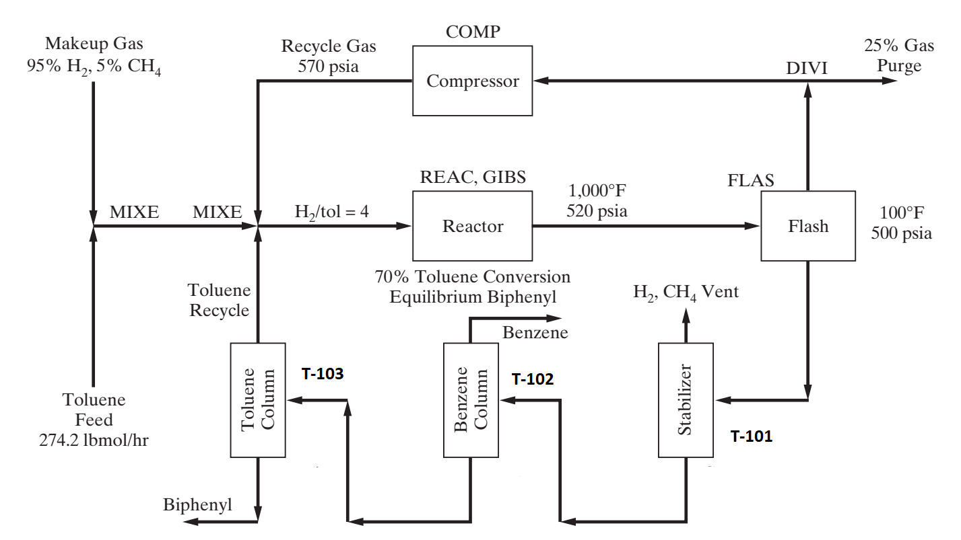
Options ?
Quy trình Toluene Hydrodealkylation (HDA)

Slide 19
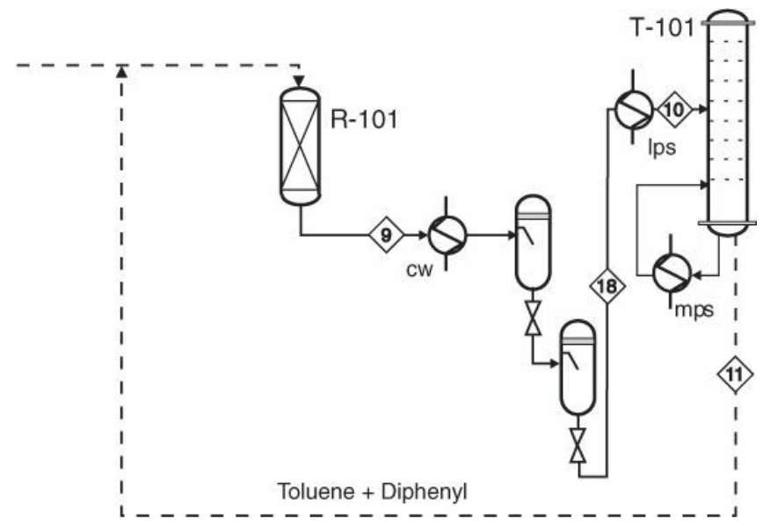
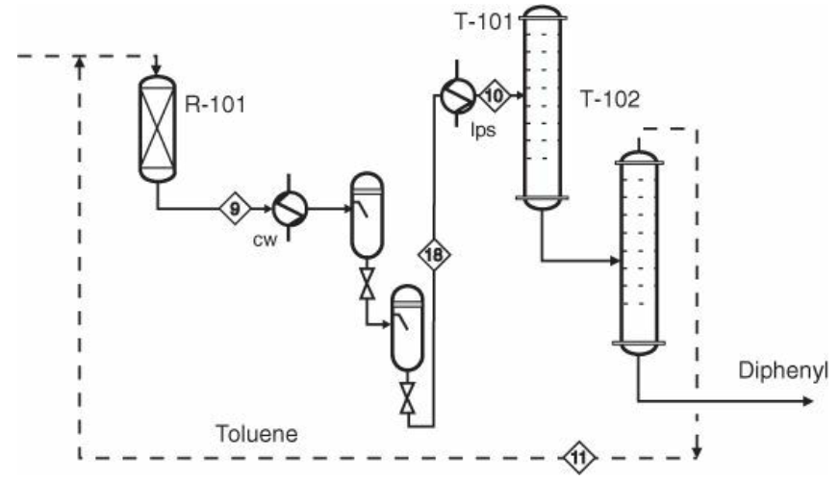
Options ?
Quy trình Toluene Hydrodealkylation (HDA)
Hồi lưu diphenyl
Không hồi lưu diphenyl

Slide 20
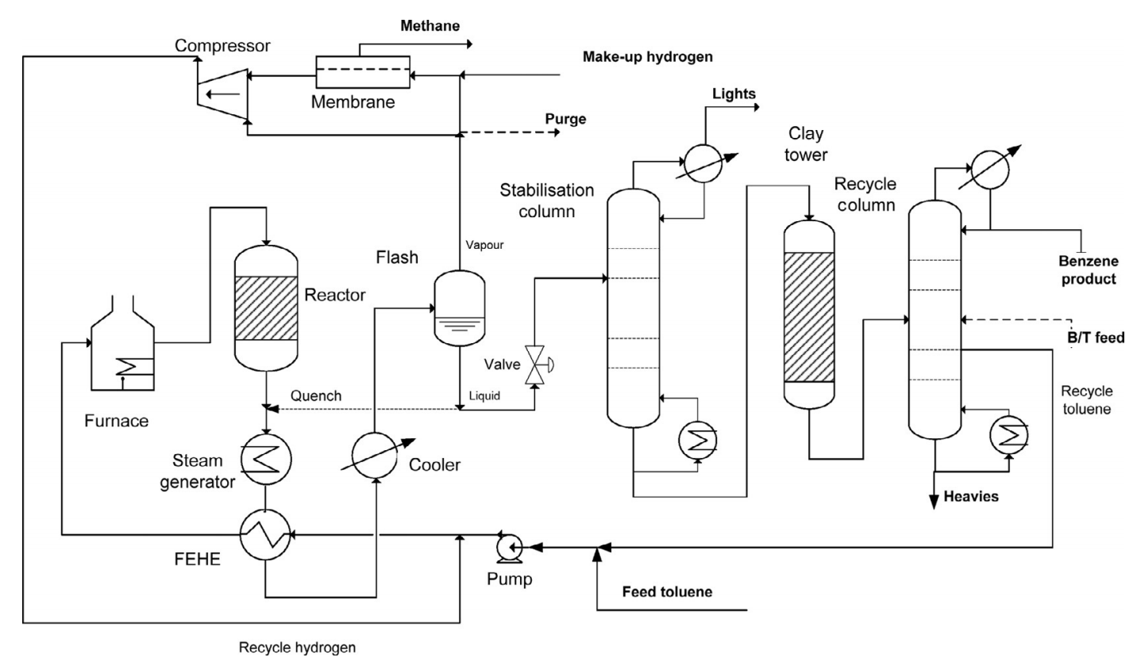
Options ?
Quy trình Toluene Hydrodealkylation (HDA) với thiết bị tách màng để tách H₂ ra khỏi CH₄ (pha khí)

Slide 21
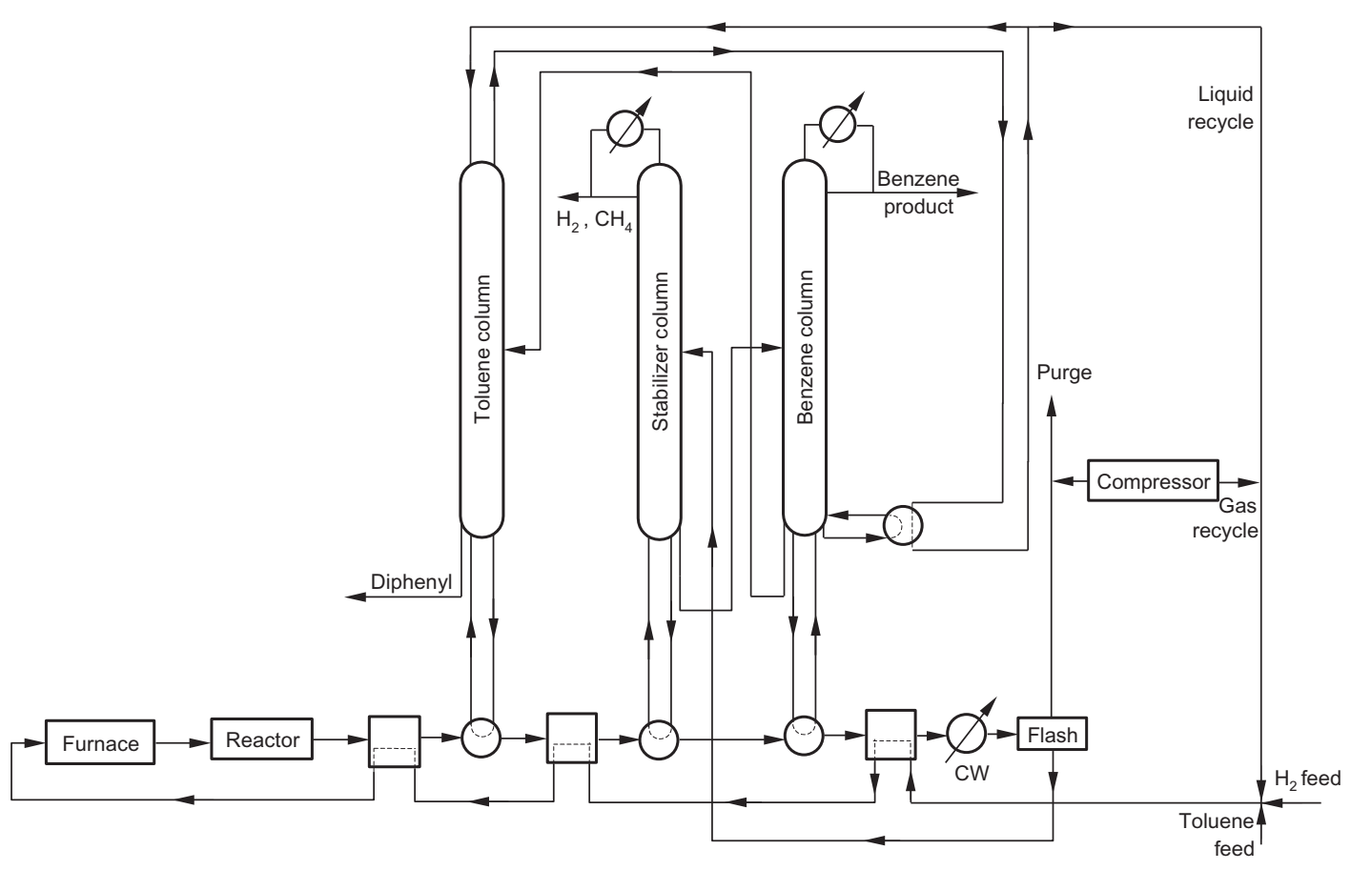
Các phương án thu hồi nhiệt ?

Slide 22
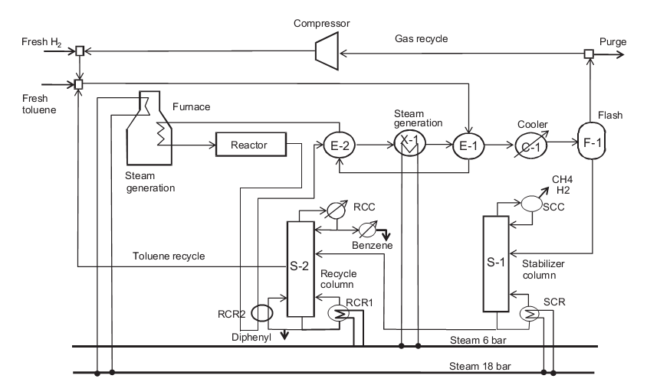
Các phương án thu hồi nhiệt ?

Slide 23
Kết quả đạt được sau khi hoàn thành công việc thiết kế
1. Sơ đồ (cấu hình) quy trình công nghệ (được tối ưu hóa)

Slide 24
Kết quả đạt được sau khi hoàn thành công việc thiết kế
1. Sơ đồ quy trình công nghệ (tt)

Slide 25
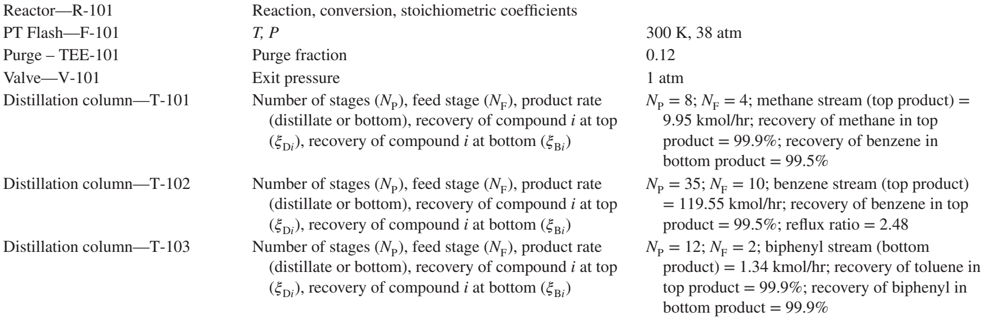
Kết quả đạt được sau khi hoàn thành công việc thiết kế
2. Thông số hoạt động (được tối ưu hóa, với sự trợ giúp của phần mềm mô phỏng)

Slide 26
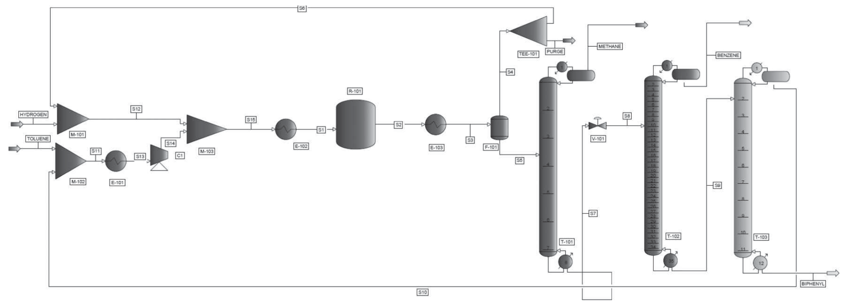
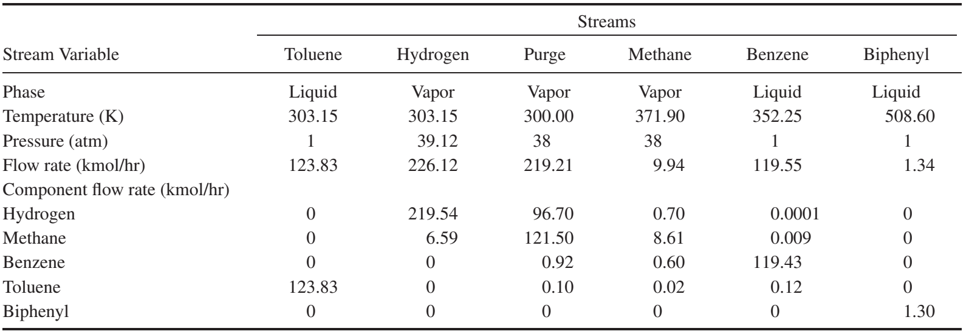
Kết quả đạt được sau khi hoàn thành công việc thiết kế

Slide 27
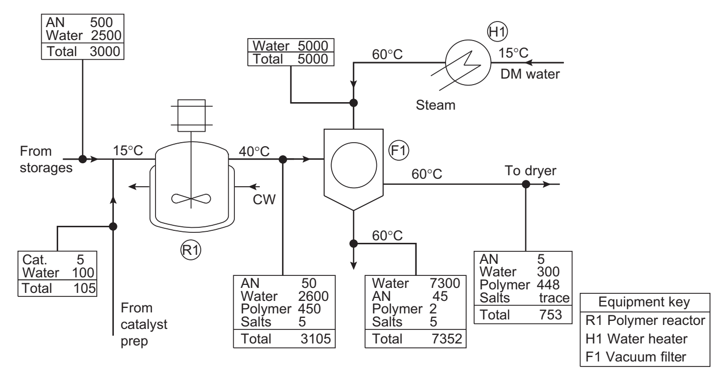
Kết quả đạt được sau khi hoàn thành công việc thiết kế
Kết quả tổng kết

Slide 28
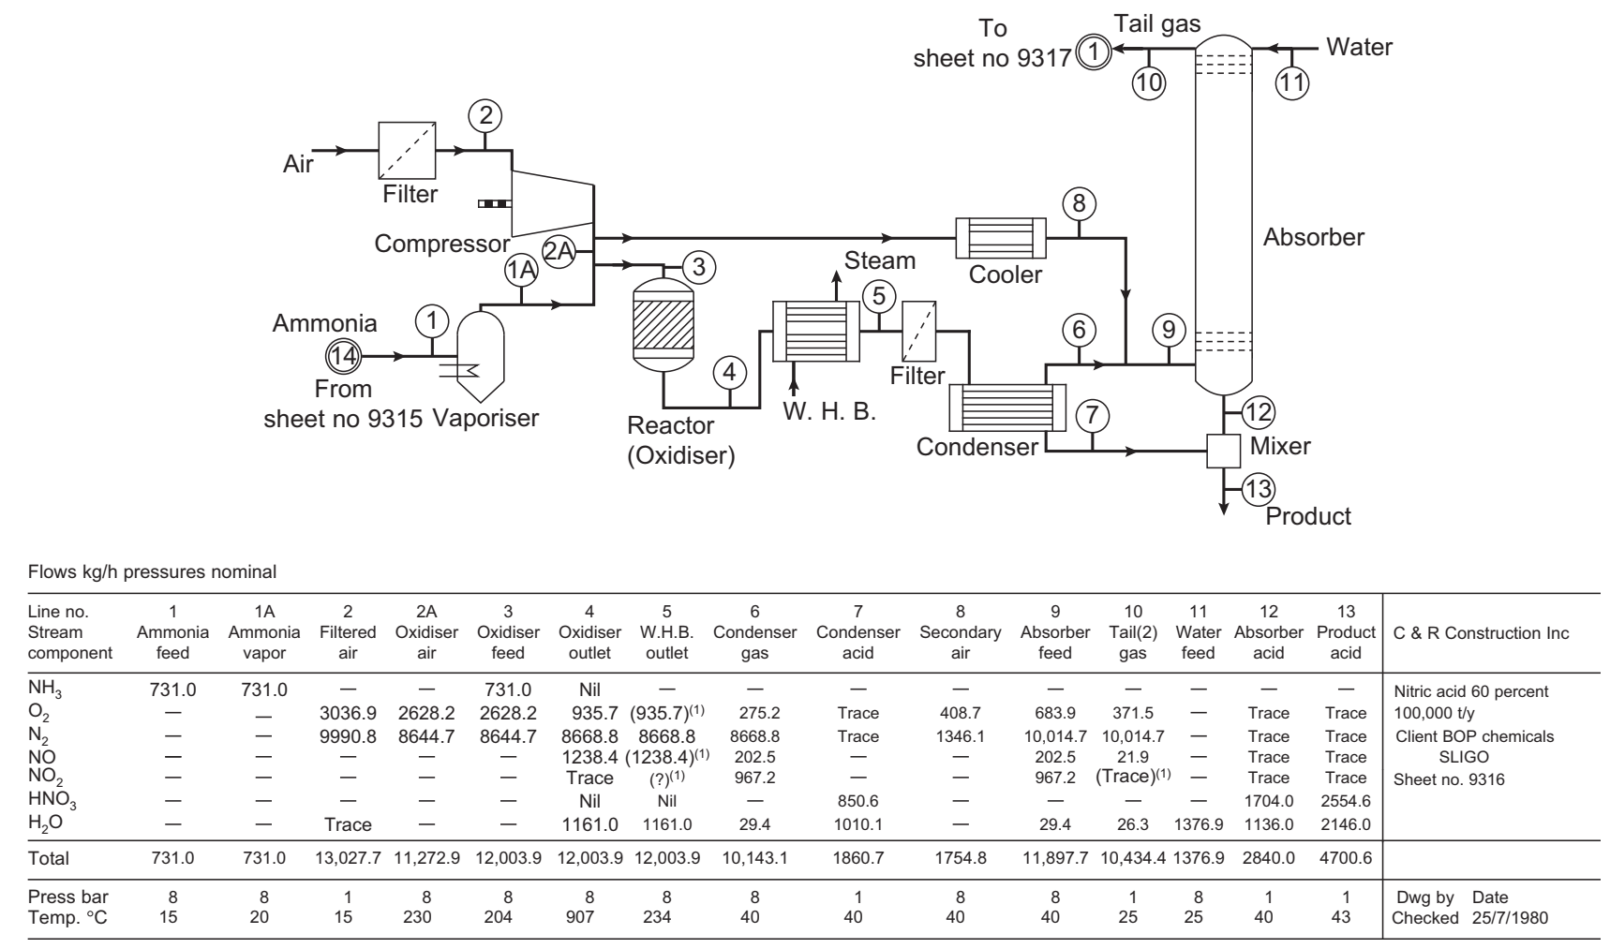
Kết quả đạt được sau khi hoàn thành công việc thiết kế

Slide 29
Cách hiệu quả nhất để trình bày kết quả thiết kế quy trình CNHH là thông qua sơ đồ quy trình
Block Flow Diagram (BFD)
Process Flow Diagram (PFD)
Piping and Instrumentation Diagram (P&ID) (allo called Mechanical Flow Diagram)
Tính khái quát hóa (cho toàn thể quy trình) tăng dần
Mức độ chi tiết tăng dần
=> Tham khảo tài liệu tham khảo (3) để có thêm thông tin

Slide 30
Toluene
(10,000 kg/h)
Mixed Gas
(2,610 kg/h)
Gas
Separator
Reactor
Benzene
(8,210 kg/h)
Hydrogen
(820 kg/h)
Conversion
75% Toluene
Mixed Liquids
Toluene + Diphenyl
Hình 1. Block Flow Diagram – Quy trình hydrodealkyl hóa để sản xuất benzene từ toluene

Slide 31
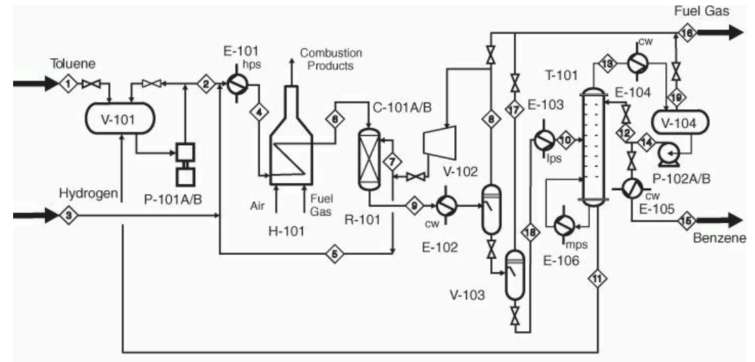
Hình 2. Process Flow Diagram – Quy trình hydrodealkyl hóa để sản xuất benzene từ toluene

Slide 32
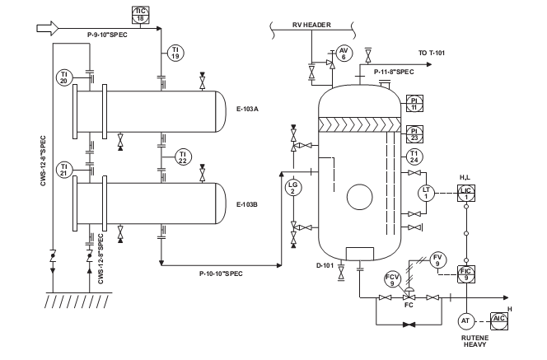
Hình 3. Piping & Instrumentation Diagram (P & ID)

Slide 33
Các bước trong công tác thiết kế
(1) Tổng hợp / tạo ra quy trình
Kỹ sư thiết kế sẽ thiết kế / chọn lựa các thiết bị cơ sở (ví dụ: thiết bị phản ứng, cột chưng cất…) và các kết nối giữa các thiết bị cơ sở này để đạt được sự chuyển hóa cần thiết từ nguyên liệu ra sản phẩm
(2) Phân tích (mô phỏng)
Phân tích, đánh giá xem quy trình có đạt được yêu cầu về sản lượng, chất lượng của sản phẩm đầu ra, sử dụng công cụ phần mềm mô phỏng
(3) Đánh giá
Đánh giá mức độ tiêu thụ năng lượng, chi phí đầu tư, chi phí vận hành của quy trình dựa trên kết quả mô phỏng
(4)Optimization
Tối ưu hóa các thông số vận hành để cải thiện chi phí đầu tư, chi phí vận hành hết mức có thể

Slide 34
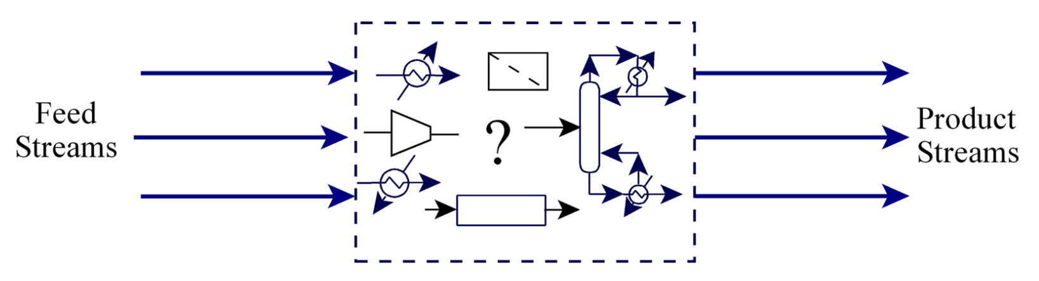
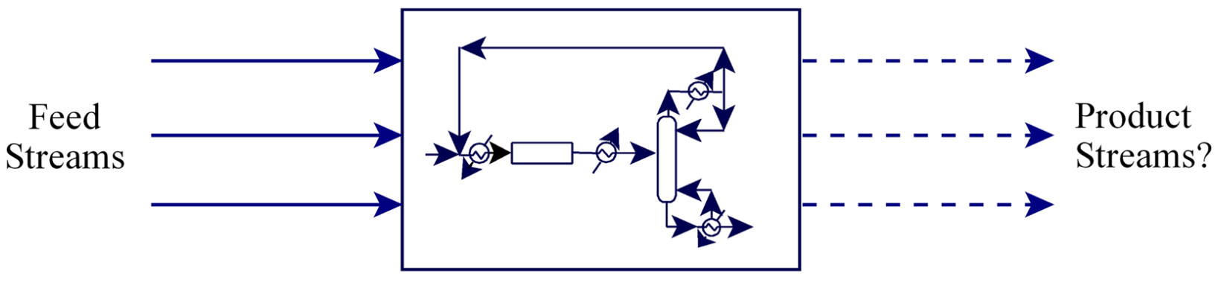
Process design vs. Process simulation
Process design: sáng tạo ra quy trình để đạt được sự chuyển hóa cần thiết từ nguyên liệu thành sản phẩm
Process simulation: mô phỏng xem quy trình sẽ hoạt động thế nào nếu nó được xây dựng, lắp đặt

Slide 35
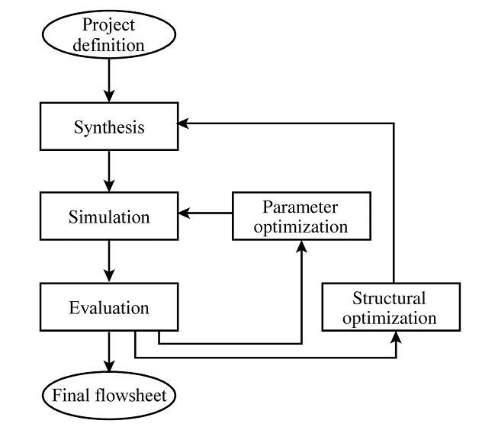
Hình 4. Các bước trong công việc thiết kế

Slide 36
Reactor
Separation and
Recycle System
Heat Exchanger
Network
Utilities
Hình 5. Mô hình “onion model” của thiết kế quy trình công nghệ hóa học

Slide 37
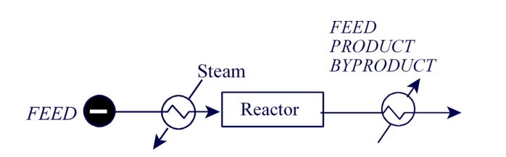
Hoạt động thiết kế bắt đầu bằng thiết kế thiết bị phản ứng

Slide 38
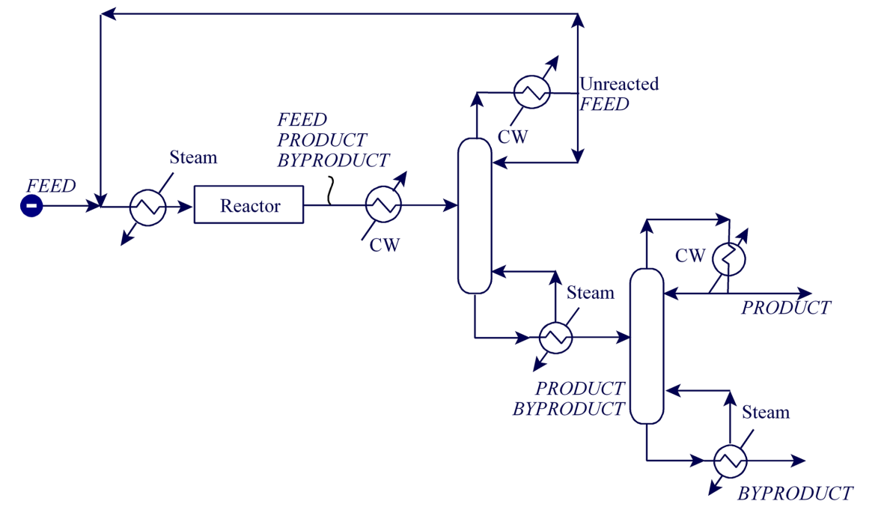
Kế tiếp: thiết kế hệ thống phân tách để tách sản phẩm ra khỏi sản phẩm phụ và tác chất chưa phản ứng

Slide 39
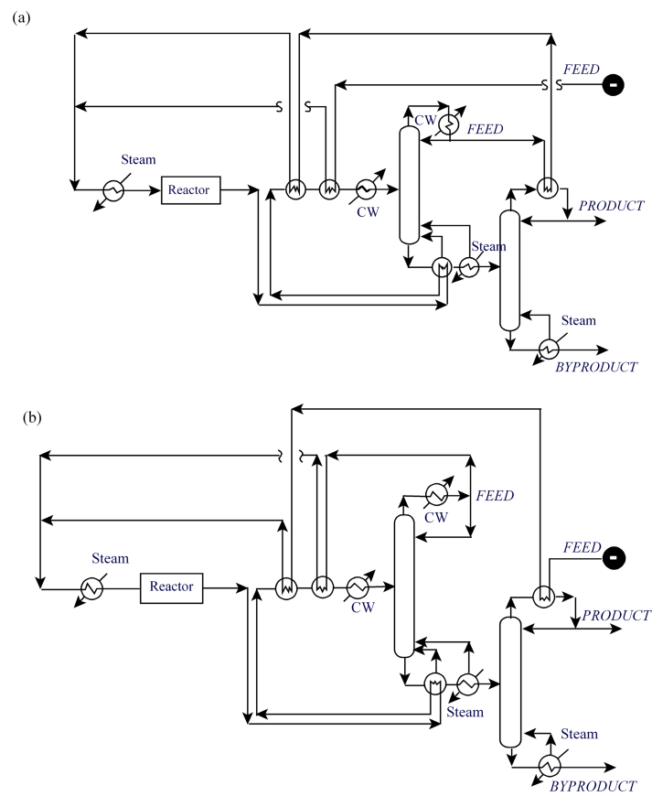
Kế tiếp: thiết kế hệ thống thiết bị truyền nhiệt để thu hồi nhiệt

Slide 40
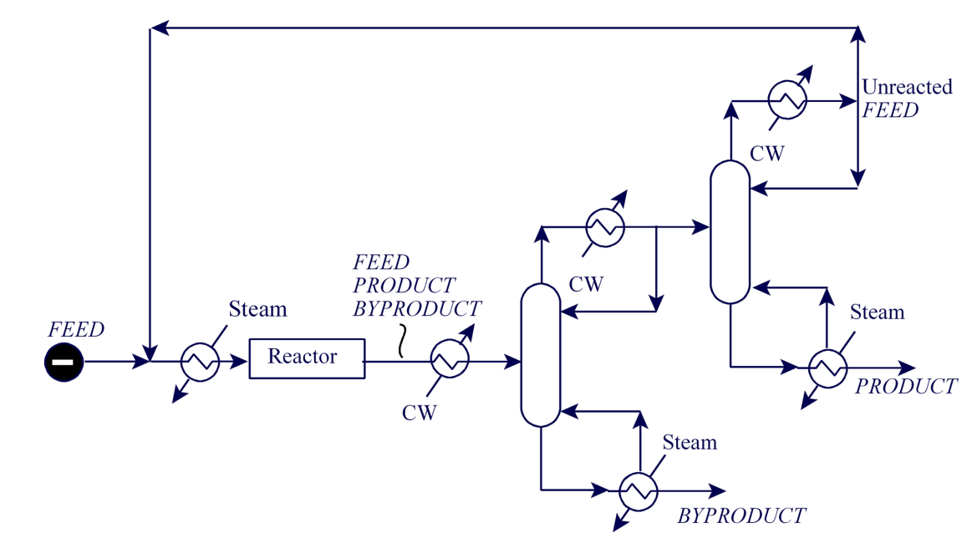
Thay đổi thiết kế thiết bị phản ứng: thường dẫn đến thay đổi hệ thống phân tách

Slide 41
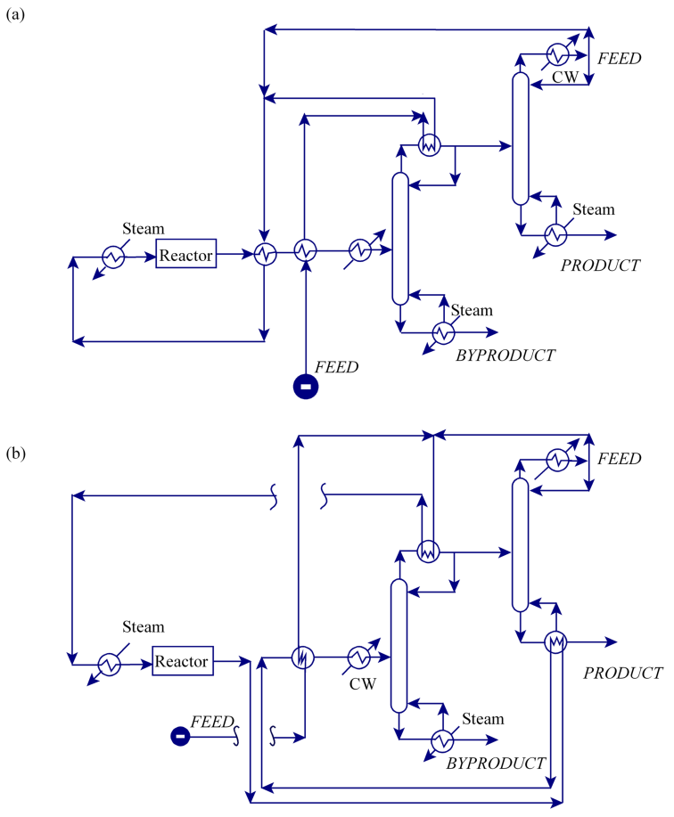
Và cả hệ thống thiết bị truyền nhiệt (khi thay đổi thiết kế thiết bị phản ứng)

Slide 42
Hai phương pháp phổ biến để thiết kế quy trình CNHH
Phương pháp tuần tự (hình 4, hình 5, trong môn học này)
Có thể tính tay với sự hỗ trợ của phần mềm mô phỏng
Kết hợp giữa tính toán trên máy tính và các quy tắc kinh nghiệm thiết kế có được từ thực tiễn
2. Phương pháp đồng thời, giải bài toán tối ưu hóa thiết kế
Thiết lập bài toán thiết kế như một bài toán tối ưu hóa (chi phí đầu tư tối thiểu, tiêu tốn năng lượng tối thiểu…)
Sử dụng máy tính để giải bài toán tối ưu hóa + mô phỏng quy trình
Thiết kế “đồng thời”
Cần kỹ năng cao của người thiết kế

